Slide 1
Воспитательное мероприятие «Поэты-земляки о Великой Отечественной войне»

Slide 2
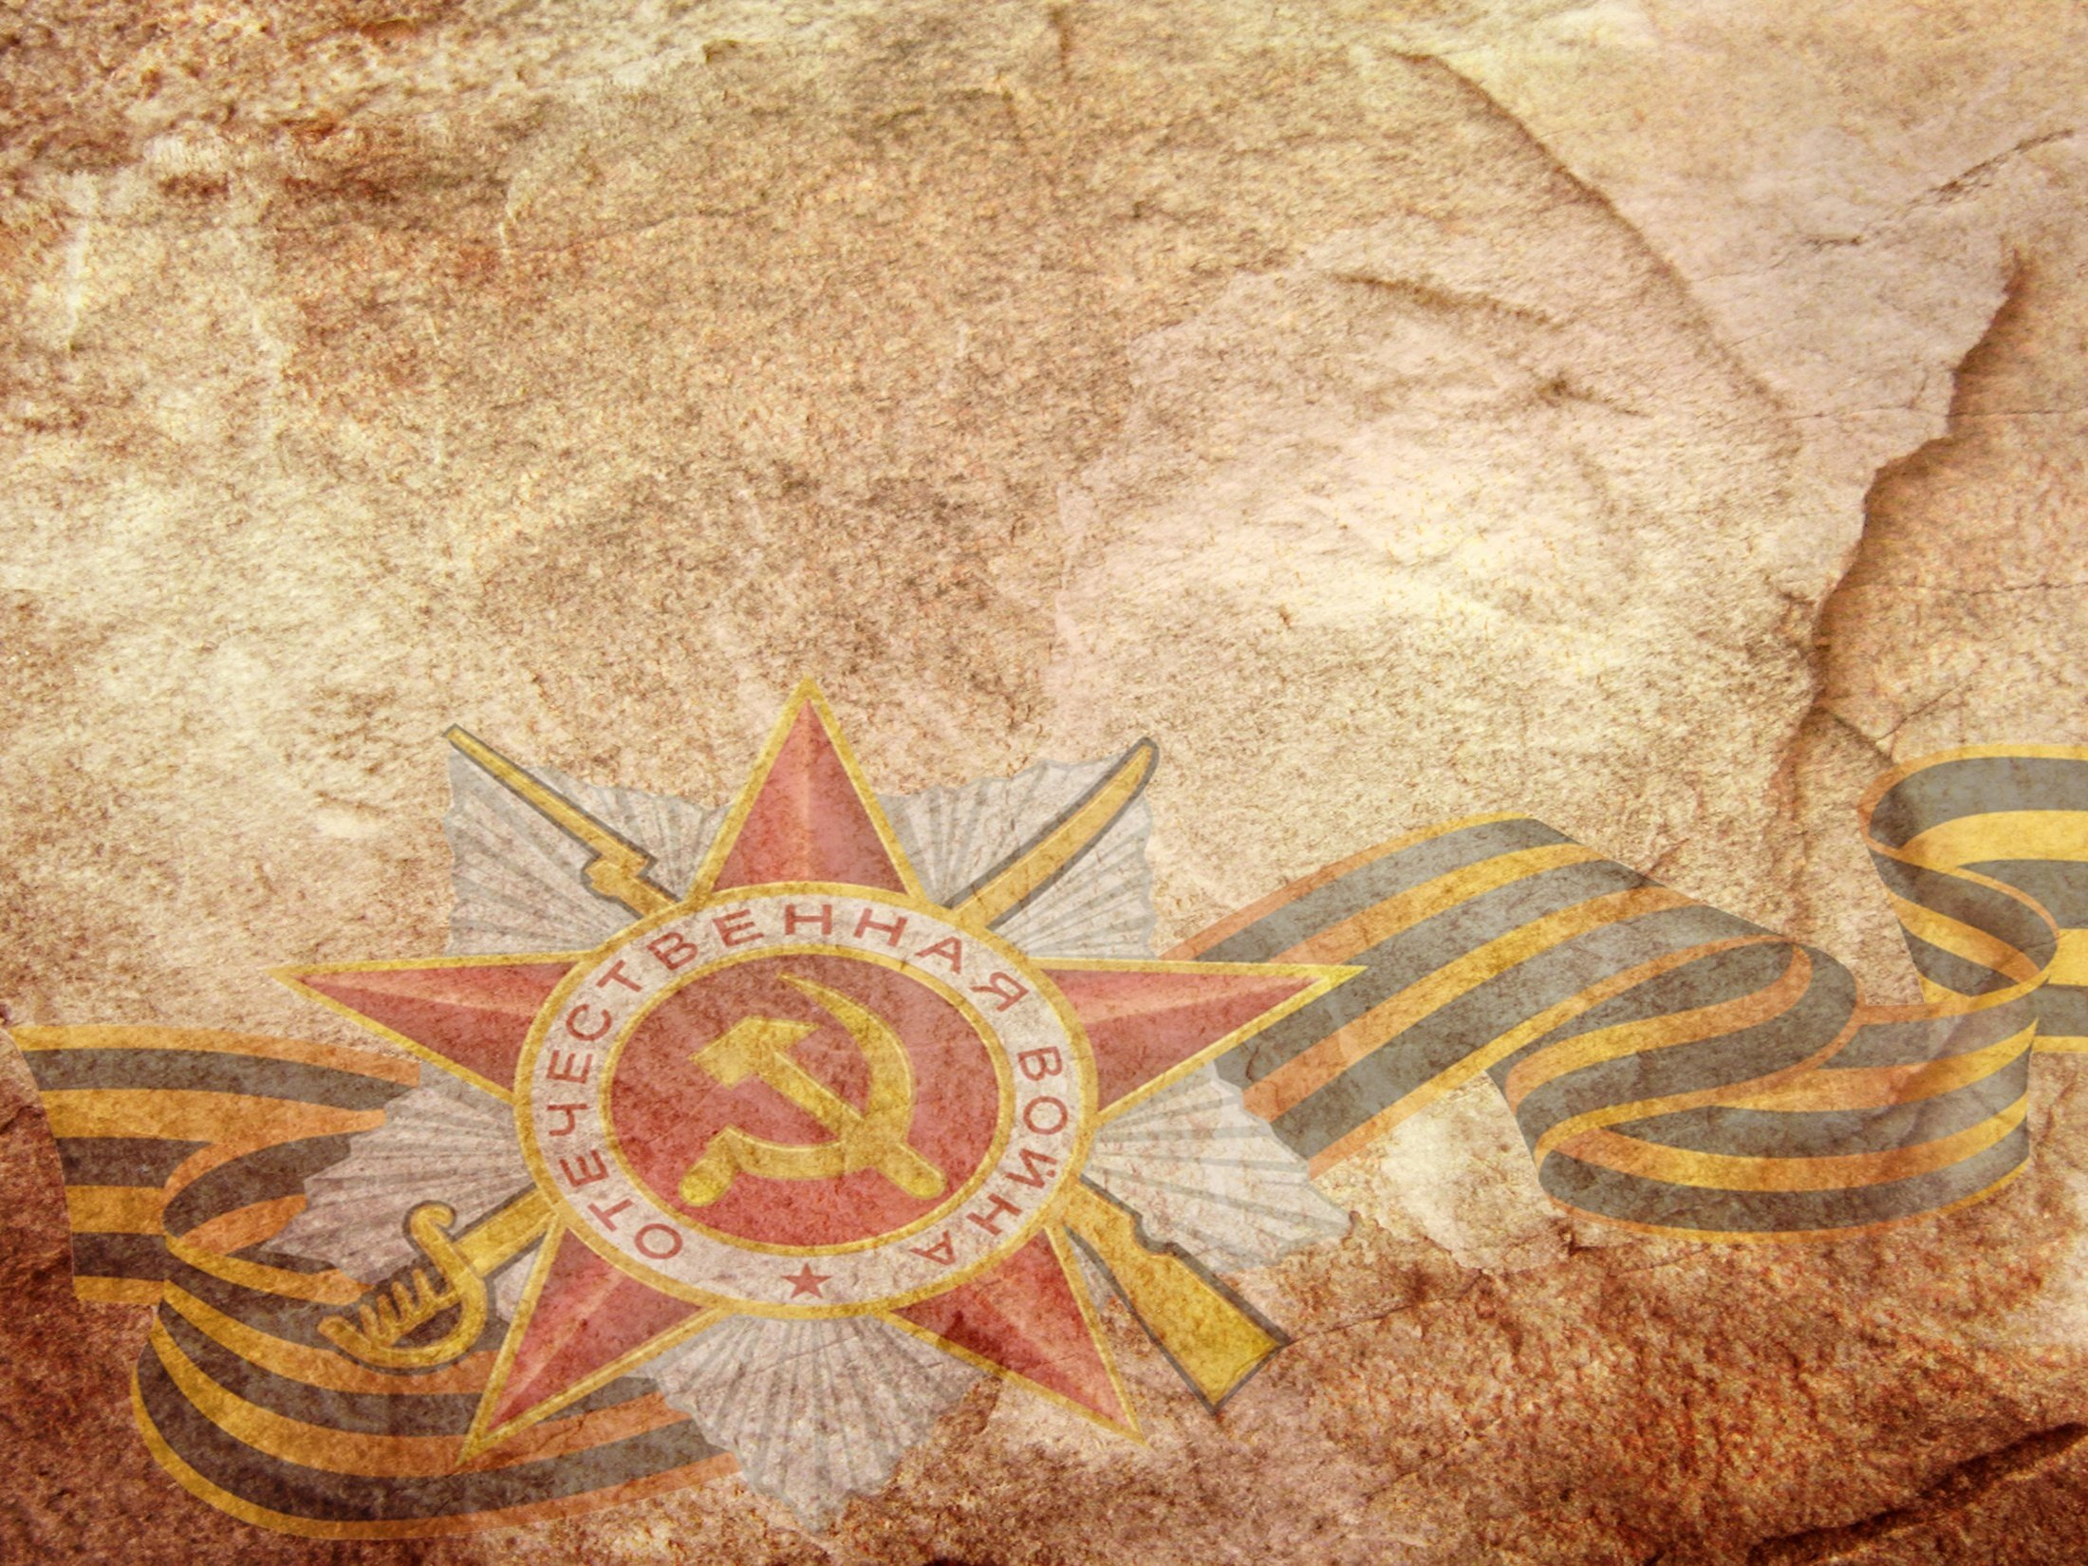
Квиз «Правда или ложь»

Slide 3
Проблемный вопрос
Как вы думаете, какую роль играла в те суровые годы поэзия?
Почему именно лирика, а не проза, не драма стала столь распространена в годы ВОВ?

Slide 4
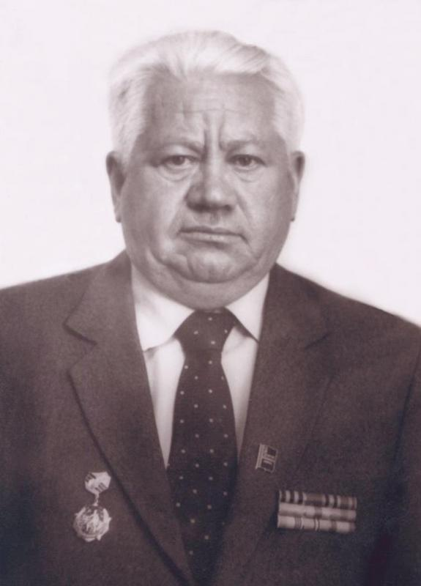
Акулиничев Николай Павлович

Slide 5
«Красивая»
Непобедимым был солдат,
Как говорят, богатырём.
Но вот судьба: из медсанбата
Вернулся он с поводырём.
Грустил и думал о невесте:
«Зачем ей нужен я слепой?»
И по селу ходили вести
Одна печальнее другой.
Но вдруг она сама с волненьем
Рванула запертую дверь,
Вошла к нему, вошла спасеньем:
«К тебе, Степан, пришла, поверь.
К тебе – женой, хозяйкой – дому».
Как гром ударили слова!
И в тот же миг в глаза слепому
Хлестнула неба синева
И вновь увидел он Россию,
Друзей, походные дымы,
И ту, что самою красивой
С тех пор в селе считаем мы.

Slide 6
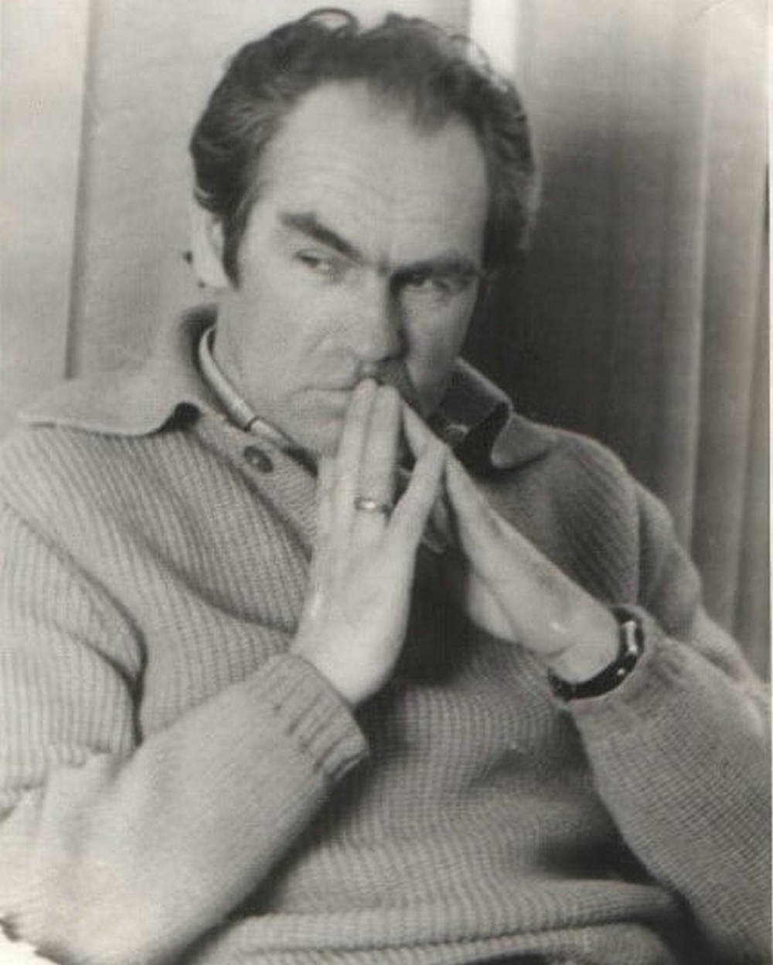
Большаков Владимир Александрович

Slide 7
«Исповедь капитану Рожнову»
Колышутся на солнце зеленя,
Не видно ни траншей и ни воронок.
В свой колокольчик весело звеня,
Тишь полевую будит жаворонок.
Судьбою мне счастливый жребий дан
Прийти живому к этим обелискам.
Простите же, товарищ капитан,
Что я не вместе с вами в этих списках…
Промчались годы, будто поезда.
Я видел вас не только в сновиденьях.
Со мной не расставаясь никогда,
Вы рядом шли, как совесть вечной тенью.
Вы нас учили Родине служить,
Встречать в штыки любые испытанья.
Позвольте по-солдатски доложить
О выполненье вашего заданья!
У нас была дорога нелегка,
Но мы назад не сделали ни шагу,
Когда орудья нашего полка
Прямой наводкой били по рейхстагу!
Да, мы дошли! Мы побывали там!
Хоть этот путь друзьями замостили…
Вы слышите, товарищ капитан,
За всех за вас сполна мы отомстили!
Вы умирали в тяжкий час, когда
Страна была в развалинах и пепле.
Мы заново подняли города
И, выстояв, как никогда окрепли!
Давным-давно окончена война.
Но вот опять из-под обломков серых
Приподнимает голову она
Клыкастой, желтоглазою пантерой!

Slide 8
«Исповедь капитану Рожнову»
Пронзая мир зрачками этих глаз,
За океаном и в Европе где-то
Со всех сторон глядят они на нас
Неслыханного действия ракеты…
И нам опять свой тяжкий крест нести -
Другой дороги не было и нету,
Чтоб вновь ее от гибели спасти,
Россию-мать, а с нею всю планету…
Мы нынче заночуем у костра,
Вон на лужайке той, у перелеска.
Мы — это Таня, наша медсестра
И, помните его? - ефрейтор Песков…
Он стал и молчаливым и седым.
Мальчишка тот, веселый и беспечный…
А вы ушли из жизни молодым,
И молодым останетесь навечно…
И нашей Тане было двадцать пять…
Она еще по-прежнему бодрится
И прячет под платком седую прядь,
А сын ее — майор. Ему под тридцать…
Он так же, как и вы, белоголов,
В глазах его усталых столько сини,
Он, как и вы, не любит громких слов -
Вы вроде бы воскресли в вашем сыне…
И ничего не знаете о нем,
Не видели ни в юности, ни в детстве…
Но каждый год, вот этим майским днем,
Он приезжает слушать ваше сердце…
Отчетливо доносятся до нас
Его глухие, ровные удары…
Как хорошо, что в этот грустный час
Леса зеленым вспыхнули пожаром!

Slide 9
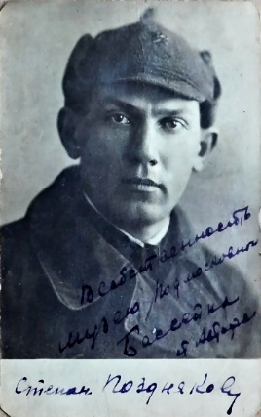
Поздняков Степан Яковлевич

Slide 10
«Окопный блокнот»
Окоп— изба.
Земля — стена.
Сидят в молчании ребята,
И накалились докрасна
Цигарки в пальцах узловатых.
За миг в уме переберёшь.
Жизнь от пелёнок до привалов.
В такую пору не уснёшь,
Каким бы ни был ты усталым
Жизнь измеряется не днями,
Не ходом стрелки часовой.
Она идёт между боями,
Через огонь передовой.
Она всегда с тобою рядом,
Вся просоленная, в поту.
Ложится наземь, если надо,
Штурмует вражью высоту.
Жизнь - это тоже наступленье,
Стремленье вечное вперёд.
Из поколенья в поколенье
Она с победою ведёт!

Slide 11
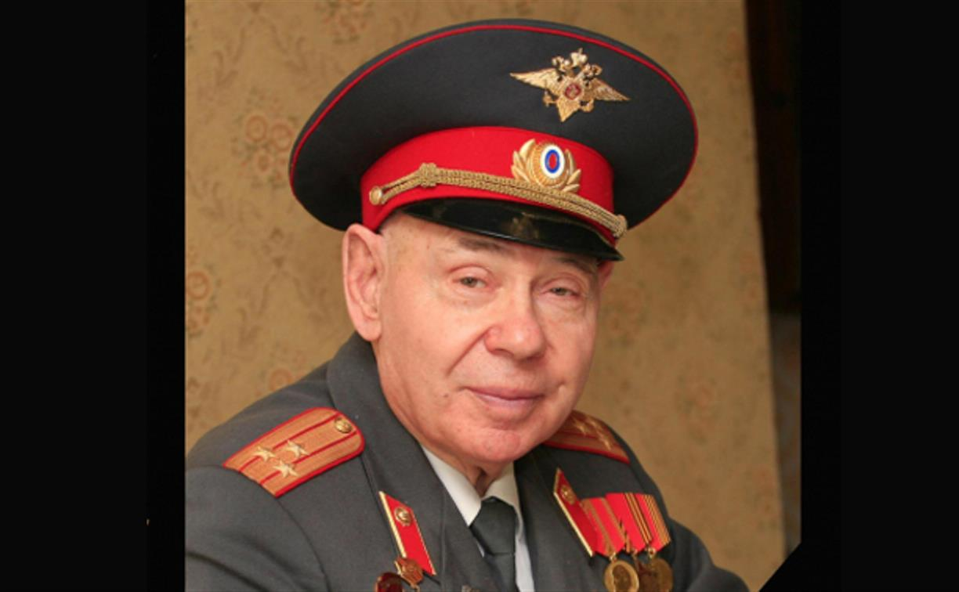
Мосин Алексей Иванович

Slide 12
«Наденьте ордена!»
Расправьте плечи, ветераны,
Страна вручает ордена
За кровоточащие раны,
Те, что оставила война.
Давайте вспомним, ветераны,
Фронтовиков, своих друзей,
Кто не вернулся с поля брани
И не дожил до наших дней.
Ряды сомкните с их сынами
И покажите ордена.
Пусть знают за семью морями,
Чем наша Родина сильна.
Вы верно Родине служили:
В цехах, на ниве, на войне,
Свое оружие сложили
За дело мира на земле.
Ваш ратный подвиг беспримерен,
А ветеран у нас кумир.
В свое могущество мы верим,
Но мы – за прочный, вечный мир.
А на парад-то, ветераны,
Наденьте ваши ордена,
Забудьте ноющие раны,
Вам рукоплещет вся страна.

Slide 13
Никита Бовкунов, кадет 7 «А» класса

Slide 15
Задание
Каждой группе выбрать тульского поэта-фронтовика, подготовить материал, касающийся биографии, творчества, военных подвигов.

